Slide 1

Colisiones
Dado que $A≠B$,
Dijimos que una función de hash tenía una colisión cuando
$$h\left(A\right)=h\left(B\right)$$
Notes:
En el caso de que estemos usando el método de la división.

Slide 2
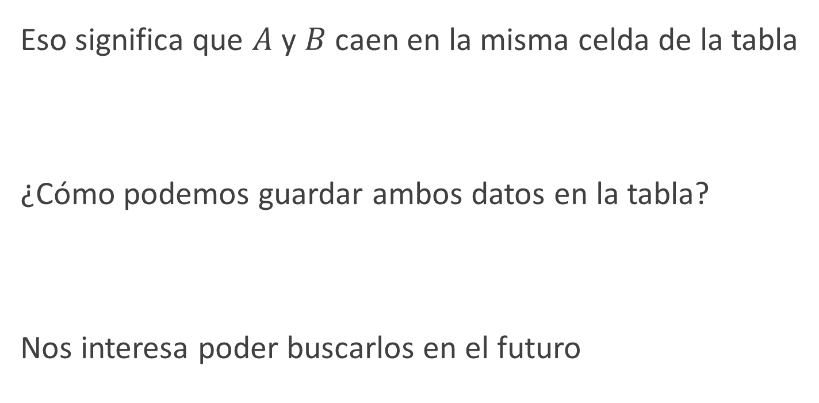
Colisiones
Eso significa que $A$ y $B$ caen en la misma celda de la tabla
¿Cómo podemos guardar ambos datos en la tabla?
Nos interesa poder buscarlos en el futuro

Slide 3
Direccionamiento Abierto
Podemos buscar otra celda que esté disponible
¿Dónde la buscamos? Debemos seguir alguna regla
¿Qué complejidad tiene esto?

Slide 4

Sondeo Lineal
$m=7$
Insertemos la A. $h\left(A\right)= 15; 15 mod 7 = 1$
0 | 1 | 2 | 3 | 4 | 5 | 6

Slide 5
Sondeo Lineal
$m=7$
Insertemos la A. $h\left(A\right)= 15; 15 mod 7 = 1$
 | A
0 | 1 | 2 | 3 | 4 | 5 | 6

Slide 6

Sondeo Lineal
$m=7$
Insertemos la Q. $h\left(Q\right)=37; 37 mod 7 =2$
 | A
0 | 1 | 2 | 3 | 4 | 5 | 6

Slide 7
Sondeo Lineal
$m=7$
Insertemos la Q. $h\left(Q\right)=37; 37 mod 7 =2$
 | A | Q
0 | 1 | 2 | 3 | 4 | 5 | 6

Slide 8

Sondeo Lineal
$m=7$
Insertemos la L. $h\left(L\right)=51; 51 mod 7 =2$
 | A | Q
0 | 1 | 2 | 3 | 4 | 5 | 6

Slide 9
Sondeo Lineal
$m=7$
Insertemos la L. $h\left(L\right)=51; 51 mod 7 =2$
 | A | Q | L
0 | 1 | 2 | 3 | 4 | 5 | 6

Slide 10

Sondeo Lineal
$m=7$
Insertemos la X. $h\left(X\right)=29; 29 mod 7 =1$
 | A | Q | L
0 | 1 | 2 | 3 | 4 | 5 | 6

Slide 11
Sondeo Lineal
$m=7$
Insertemos la X. $h\left(X\right)=29; 29 mod 7 =1$
 | A | Q | L | X
0 | 1 | 2 | 3 | 4 | 5 | 6

Slide 12
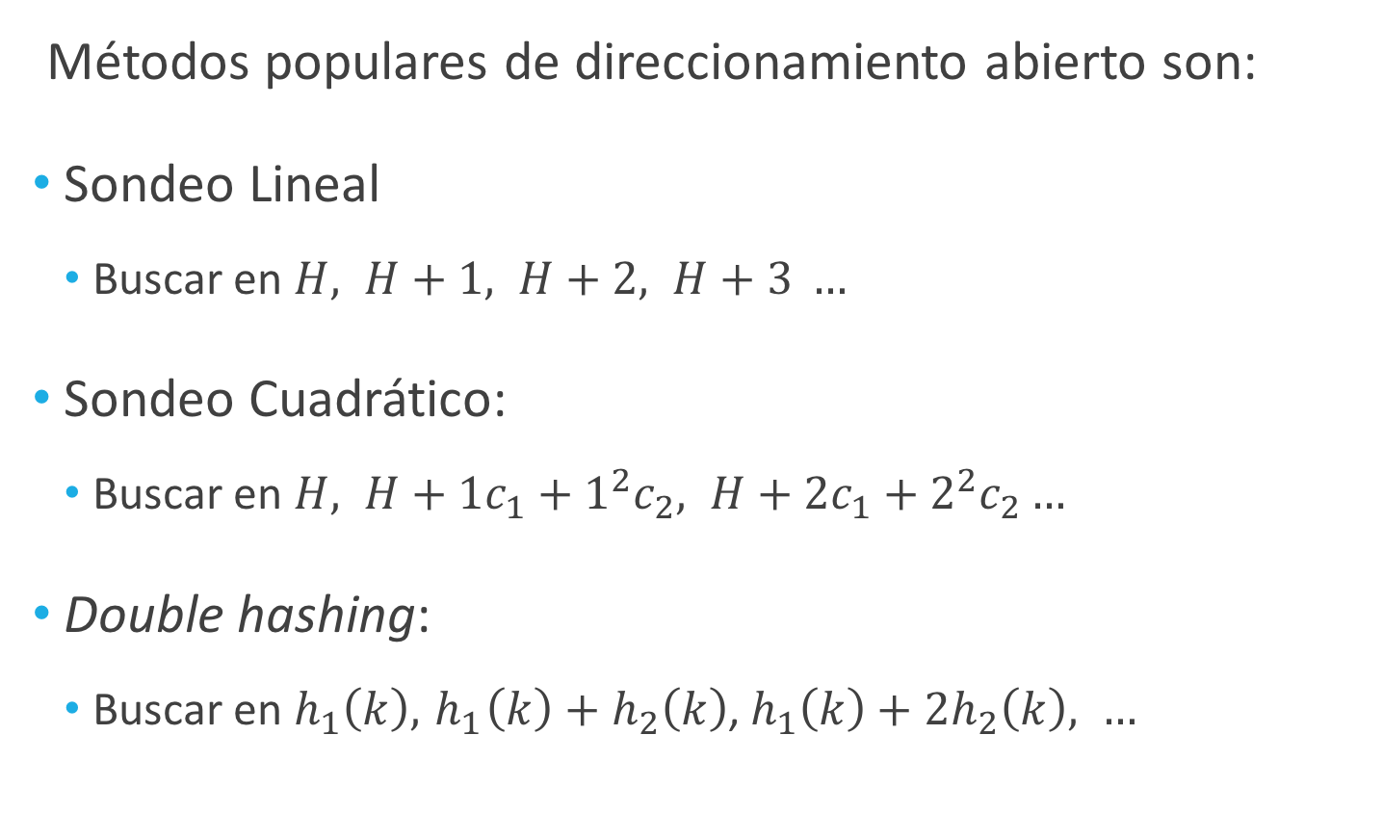
Direccionamiento Abierto
Métodos populares de direccionamiento abierto son:
Sondeo Lineal
Buscar en $H, H+1, H+2, H+3 …$
Sondeo Cuadrático:
Buscar en $H, H+{1c_{1}+1}^{2}c_{2}, H+{{2c}_{1}+2^{2}c}_{2}…$
Double hashing:
Buscar en $h_{1}\left(k\right), { h}_{1}\left(k\right)+h_{2}\left(k\right)$, $h_{1}\left(k\right)+{2h}_{2}\left(k\right), …$

Slide 13

Búsqueda
$m=7$
¿Cómo buscamos la X con sondeo lineal?
$h\left(X\right)=29; 29 mod 7 =1$
 | A | Q | L | X
0 | 1 | 2 | 3 | 4 | 5 | 6
 | A | Q | L | X
0 | 1 | 2 | 3 | 4 | 5 | 6
Notes:
Si tienes que eliminar, no uses direccionamiento abierto

Slide 14

Búsqueda
$m=7$
¿Cómo buscamos la R con sondeo lineal?
$h\left(R\right)=10; 10 mod 7 =3$
 | A | Q | L | X
0 | 1 | 2 | 3 | 4 | 5 | 6
 | A | Q | L | X
0 | 1 | 2 | 3 | 4 | 5 | 6
Notes:
Si tienes que eliminar, no uses direccionamiento abierto

Slide 15
Direccionamiento Abierto
¿Qué problema tiene el sondeo lineal?
¿Qué problema tienen los otros esquemas?
¿Qué problema tiene el guardar los datos en otra celda?
Notes:
Se le conoce como clustering, donde los datos comienzan a acumularse en el mismo sector de la tabla.
No necesariamente pasan por todas las celdas, y en el peor de los casos podrían no terminar.
En el caso de querer eliminar datos, ¿cómo hacemos ahora para buscar los datos que fueron insertados después del dato eliminado? Puede que hayan caído en la celda en la que están precisamente porque la celda que acabamos de liberar estaba ocupada…

Slide 16

Eliminación
$m=7$
Eliminemos la L. ¿Cómo buscamos la X con sondeo lineal?
$h\left(X\right)=29; 29 mod 7 =1$
 | A | Q | L | X
0 | 1 | 2 | 3 | 4 | 5 | 6
 | A | Q |  | X
0 | 1 | 2 | 3 | 4 | 5 | 6
Notes:
Si tienes que eliminar, no uses direccionamiento abierto

Slide 17

Direccionamiento cerrado
Si $A$ ya estaba en la tabla:
Podemos guardar $A$ y $B$ en la misma celda…
¡Dentro de otra estructura de datos!
Notes:
Hay mucho espacio para elegir estructuras de datos!

Slide 18
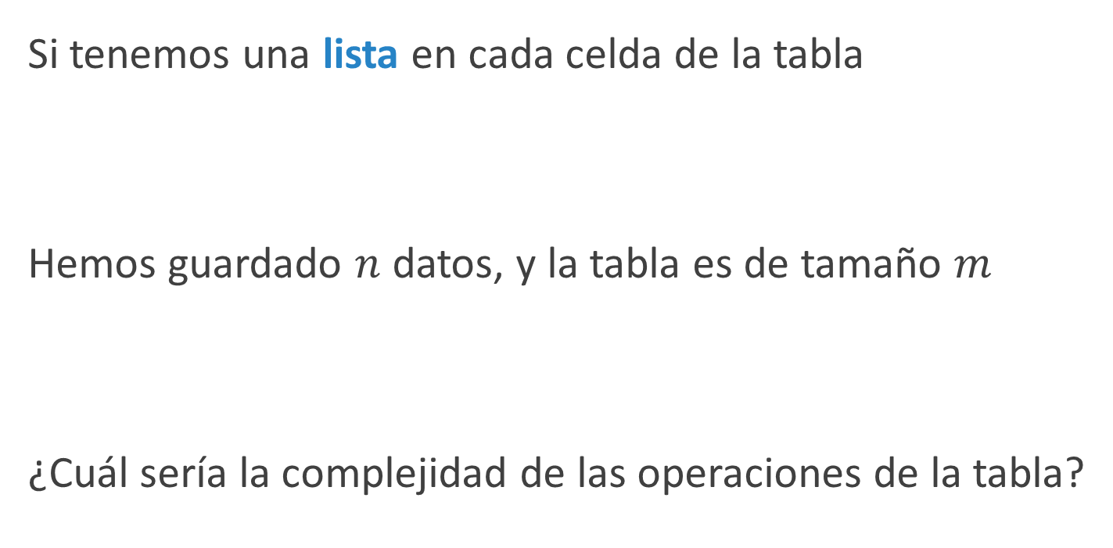
Encadenamiento
Si tenemos una lista en cada celda de la tabla
Hemos guardado $n$ datos, y la tabla es de tamaño $m$
¿Cuál sería la complejidad de las operaciones de la tabla?
Notes:
La insercion seria O(1), y la b$usqueda O\left(1+ \frac{n}{m}\right),$ es decir $O\left(1+λ\right)$

Slide 19

Encadenamiento
$m=7$. Insertemos la A. $h\left(A\right)= 15; 15 mod 7 = 1$
0 | 1 | 2 | 3 | 4 | 5 | 6
Notes:
En realidad, cada celda tiene un puntero a una lista, mas que tener el elemento en si mismo.

Slide 20
Encadenamiento
$m=7$. Insertemos la A. $h\left(A\right)= 15; 15 mod 7 = 1$
 | A
0 | 1 | 2 | 3 | 4 | 5 | 6
Notes:
En realidad, cada celda tiene un puntero a una lista, mas que tener el elemento en si mismo.

Slide 21

Encadenamiento
$m=7$. Insertemos la Q. $h\left(Q\right)=37; 37 mod 7 =2$
 | A
0 | 1 | 2 | 3 | 4 | 5 | 6
Notes:
En realidad, cada celda tiene un puntero a una lista, mas que tener el elemento en si mismo.

Slide 22
Encadenamiento
$m=7$. Insertemos la Q. $h\left(Q\right)=37; 37 mod 7 =2$
 | A | Q
0 | 1 | 2 | 3 | 4 | 5 | 6
Notes:
En realidad, cada celda tiene un puntero a una lista, mas que tener el elemento en si mismo.

Slide 23

Encadenamiento
$m=7$. Insertemos la L. $h\left(L\right)=51; 51 mod 7 =2$
 | A | Q
0 | 1 | 2 | 3 | 4 | 5 | 6
Notes:
En realidad, cada celda tiene un puntero a una lista, mas que tener el elemento en si mismo.

Slide 24
Encadenamiento
$m=7$. Insertemos la L. $h\left(L\right)=51; 51 mod 7 =2$
 |  | L
 | A | Q
0 | 1 | 2 | 3 | 4 | 5 | 6
Notes:
En realidad, cada celda tiene un puntero a una lista, mas que tener el elemento en si mismo.

Slide 25

Encadenamiento
$m=7$. Insertemos la X. $h\left(X\right)=29; 29 mod 7 =1$
 |  | L
 | A | Q
0 | 1 | 2 | 3 | 4 | 5 | 6
Notes:
En realidad, cada celda tiene un puntero a una lista, mas que tener el elemento en si mismo.

Slide 26
Encadenamiento
$m=7$. Insertemos la X. $h\left(X\right)=29; 29 mod 7 =1$
 | X | L
 | A | Q
0 | 1 | 2 | 3 | 4 | 5 | 6
Notes:
En realidad, cada celda tiene un puntero a una lista, mas que tener el elemento en si mismo.

Slide 27

Encadenamiento
$m=7$. Insertemos la F. $h\left(F\right)=58; 58 mod 7 =2$
 | X | L
 | A | Q
0 | 1 | 2 | 3 | 4 | 5 | 6
Notes:
En realidad, cada celda tiene un puntero a una lista, mas que tener el elemento en si mismo.

Slide 28
Encadenamiento
$m=7$. Insertemos la F. $h\left(F\right)=58; 58 mod 7 =2$
 |  | F
 | X | L
 | A | Q
0 | 1 | 2 | 3 | 4 | 5 | 6
Notes:
En realidad, cada celda tiene un puntero a una lista, mas que tener el elemento en si mismo.

Slide 29

Factor de Carga
Se define el factor de carga $λ$ como:
$$λ= \frac{n}{m}$$
Podemos fijar un valor $λ_{max}$, y garantizar siempre que
$$λ<λ_{max}$$

Slide 30
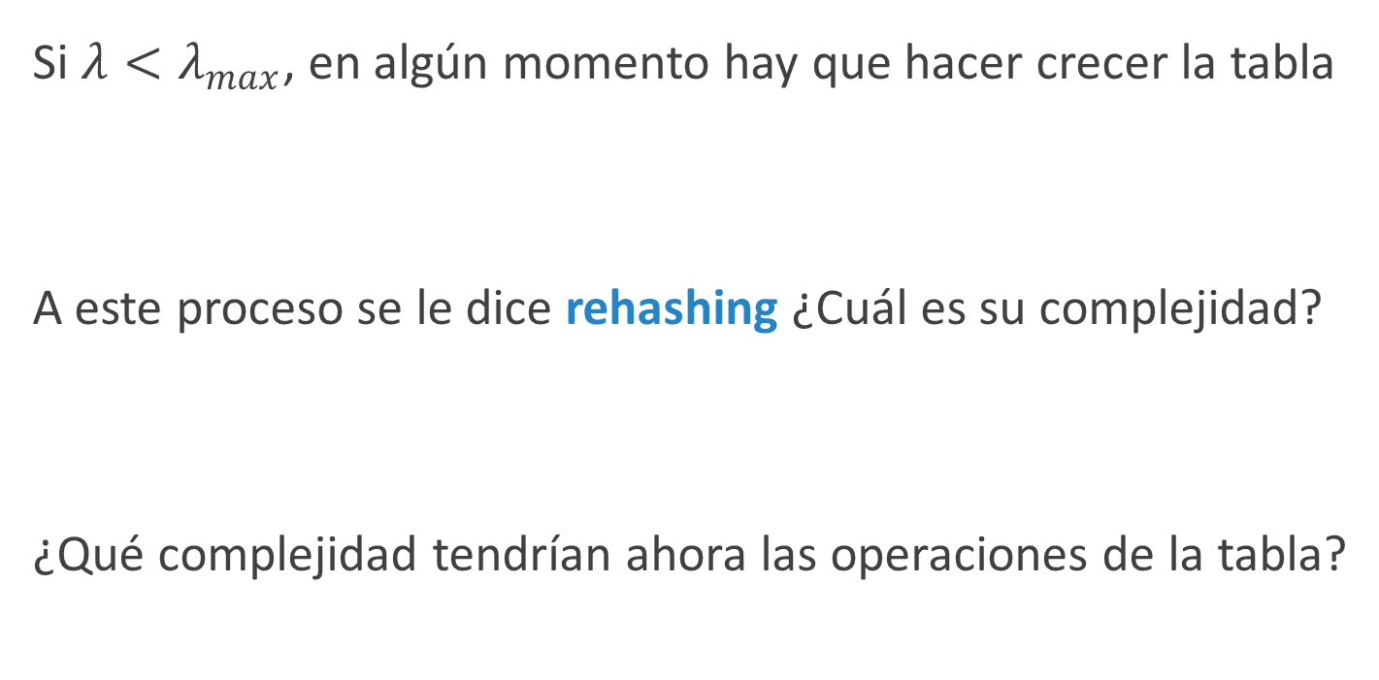
Rehashing
Si $λ<λ_{max}$, en algún momento hay que hacer crecer la tabla
A este proceso se le dice rehashing ¿Cuál es su complejidad?
¿Qué complejidad tendrían ahora las operaciones de la tabla?

